Slide 1
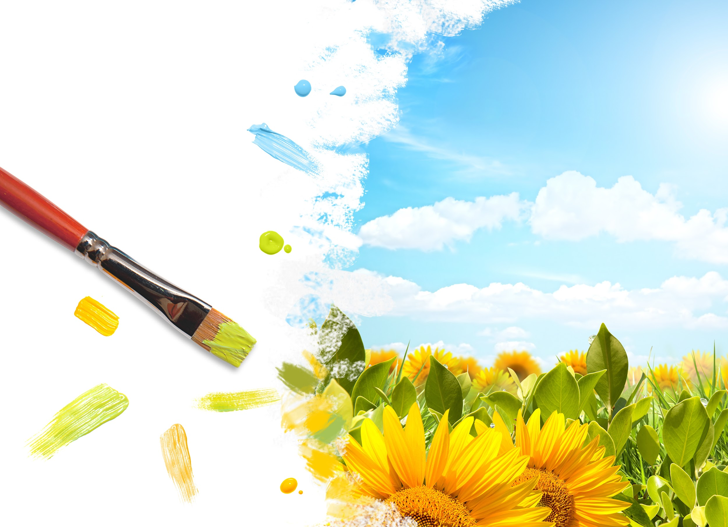
МАСТЕР - КЛАСС “НЕОБЫКНОВЕННЫЕ ЦВЕТЫ”
(рисуем втулкой от туалетной бумаги)
Составитель: Монахова И. А.

Slide 2

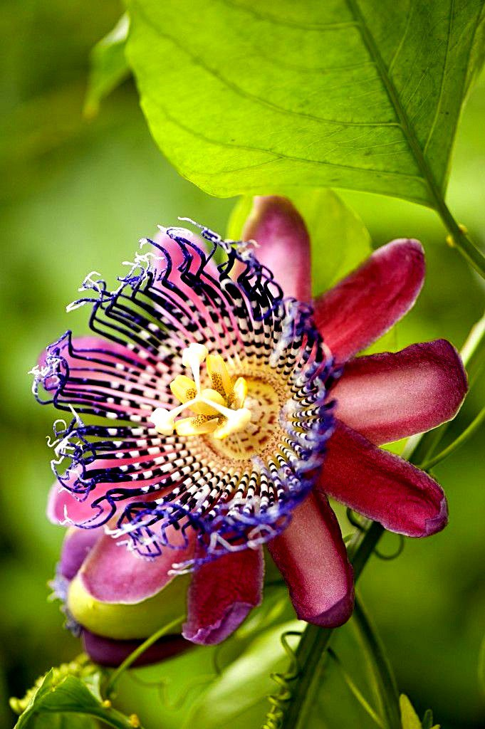
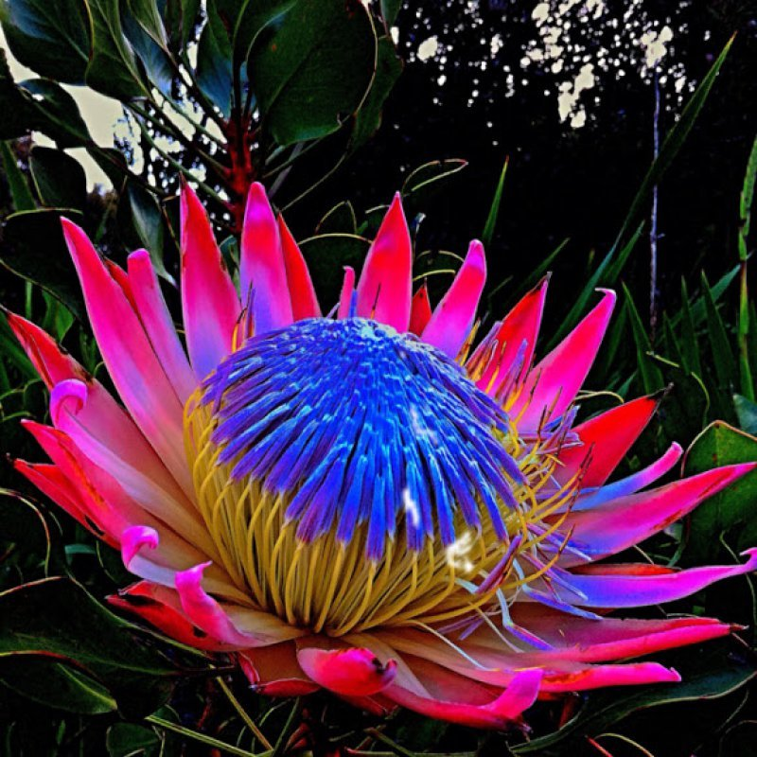
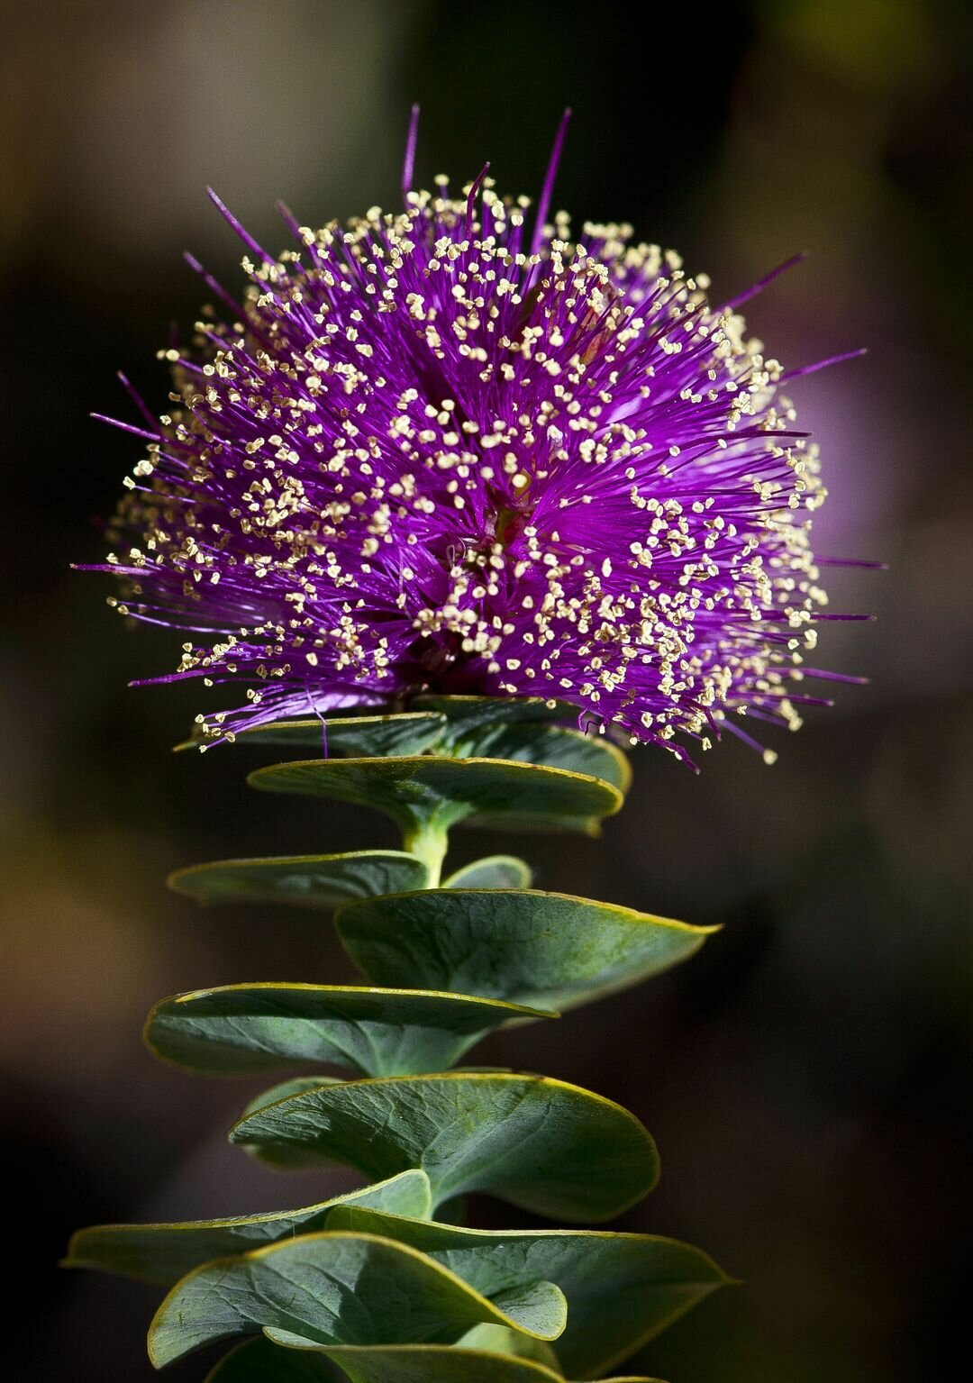

Slide 3
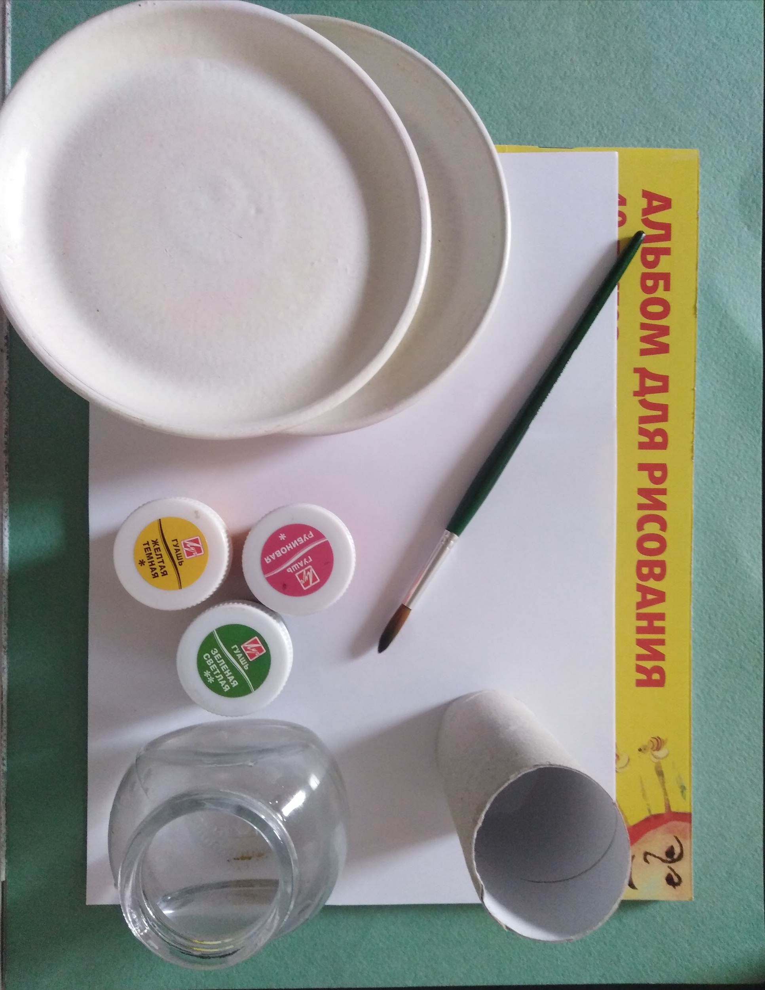
Нам понадобится:
Втулка от туалетной бумаги
Бумага для рисования
Гуашь
Тарелки
Кисть
Баночка с водой
Цвет краски зависит от Вашего желания и фантазии.

Slide 4
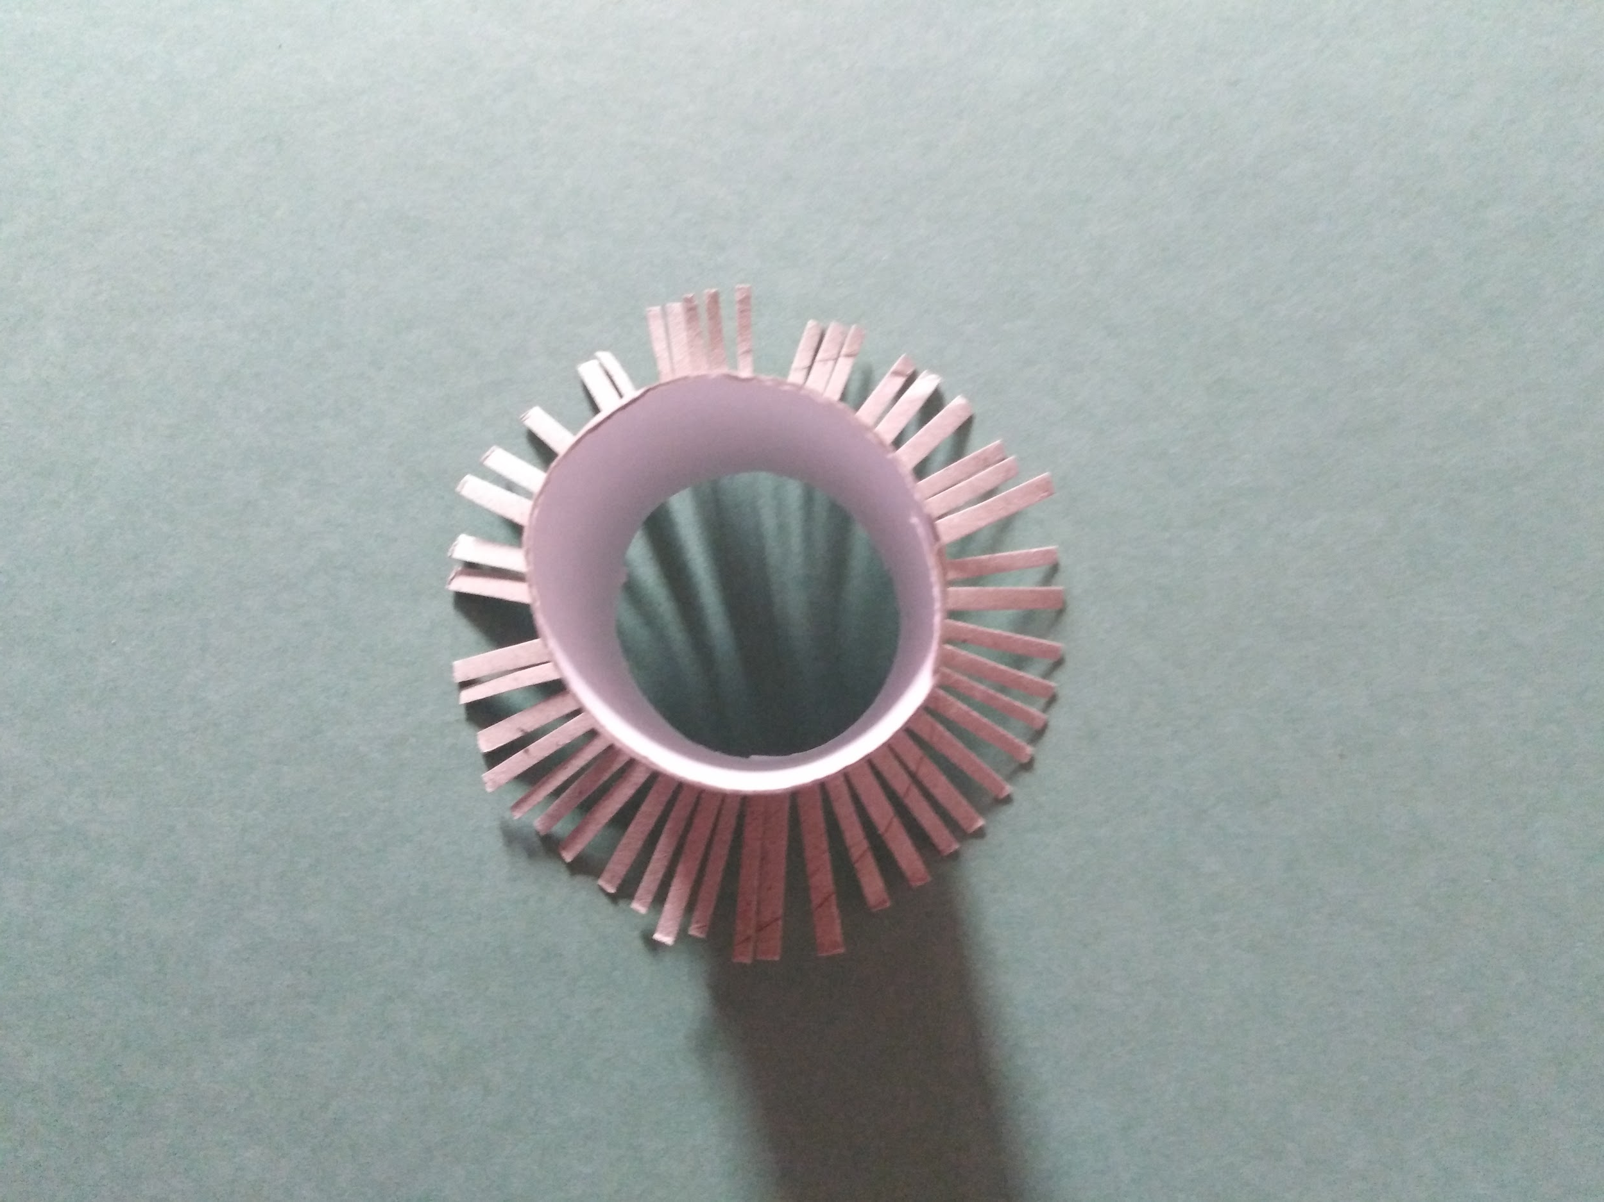
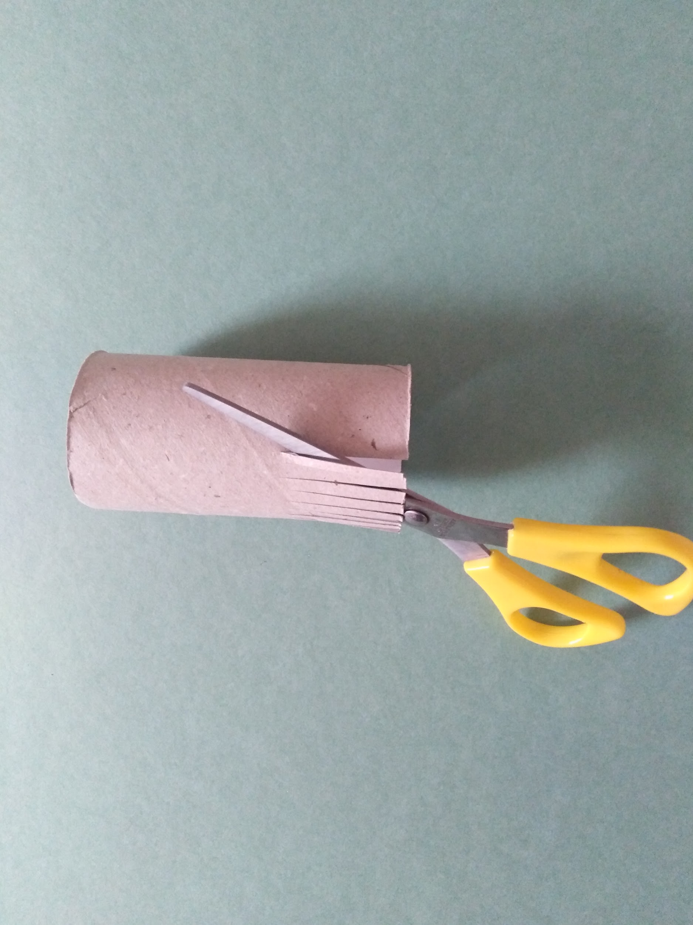
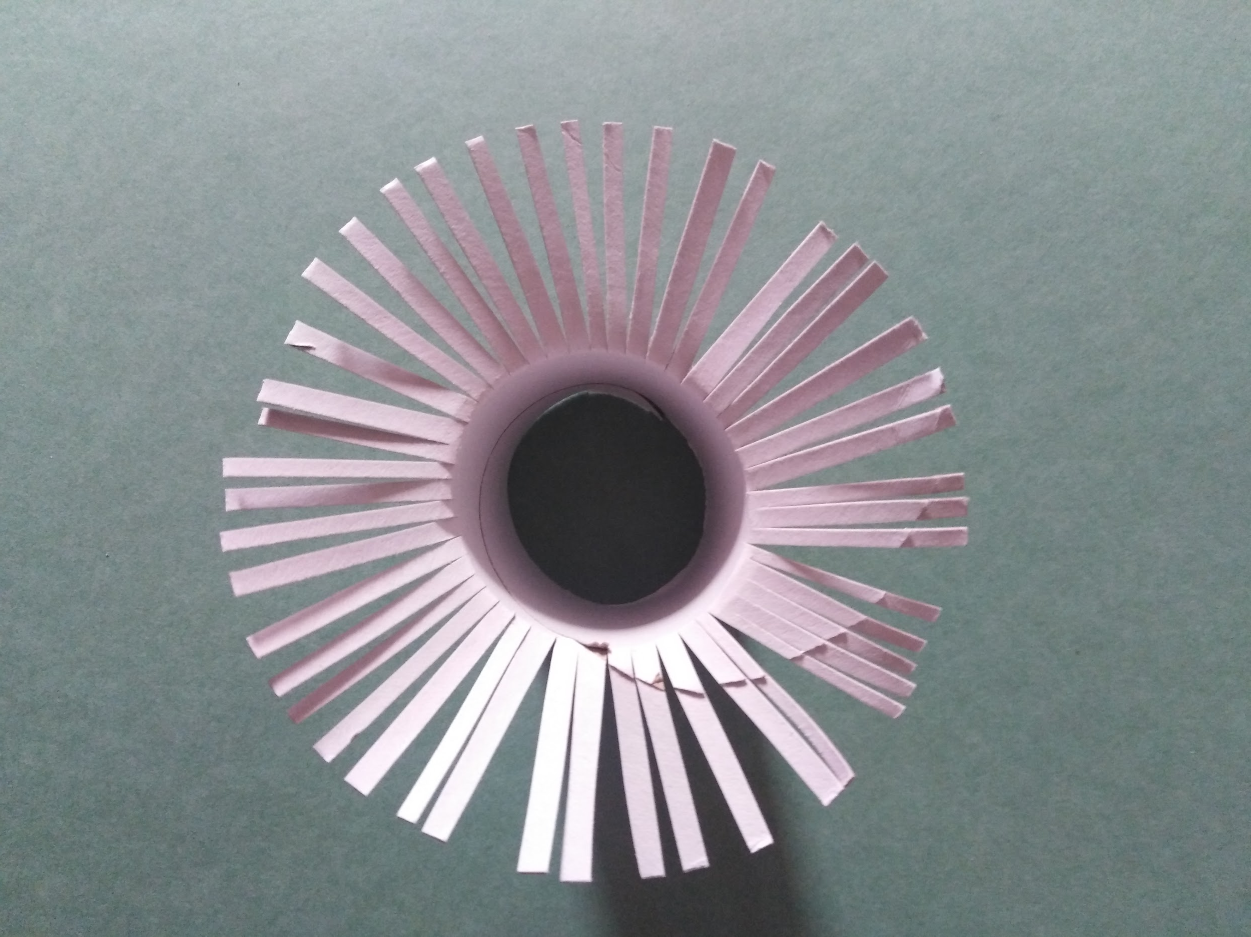
С одной стороны втулку нарезаем тонкими полосками (0,5 см Х 3 см).
Расправляем полоски и придаём форму цветка.

Slide 5
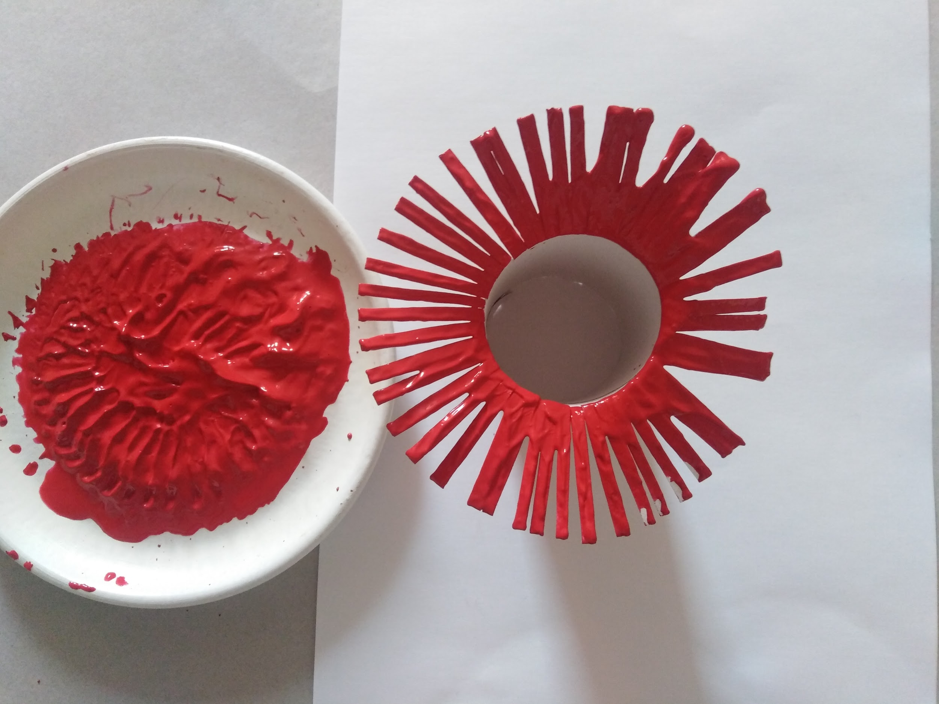
Разводим гуашь в неглубокой ёмкости (воды добавляем немного).
Набираем краску на втулку.

Slide 6
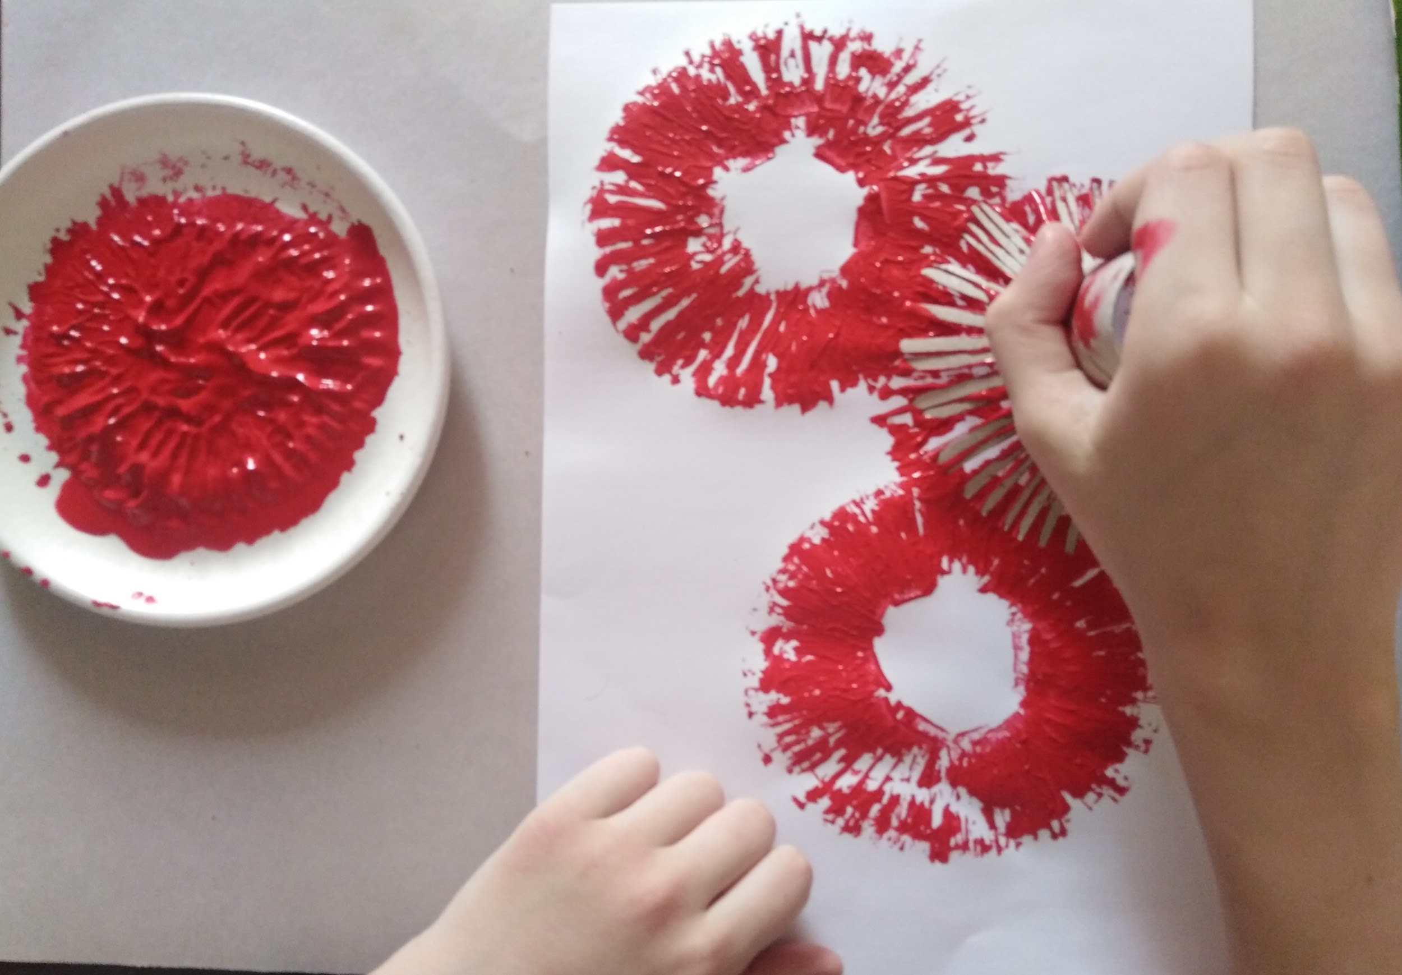
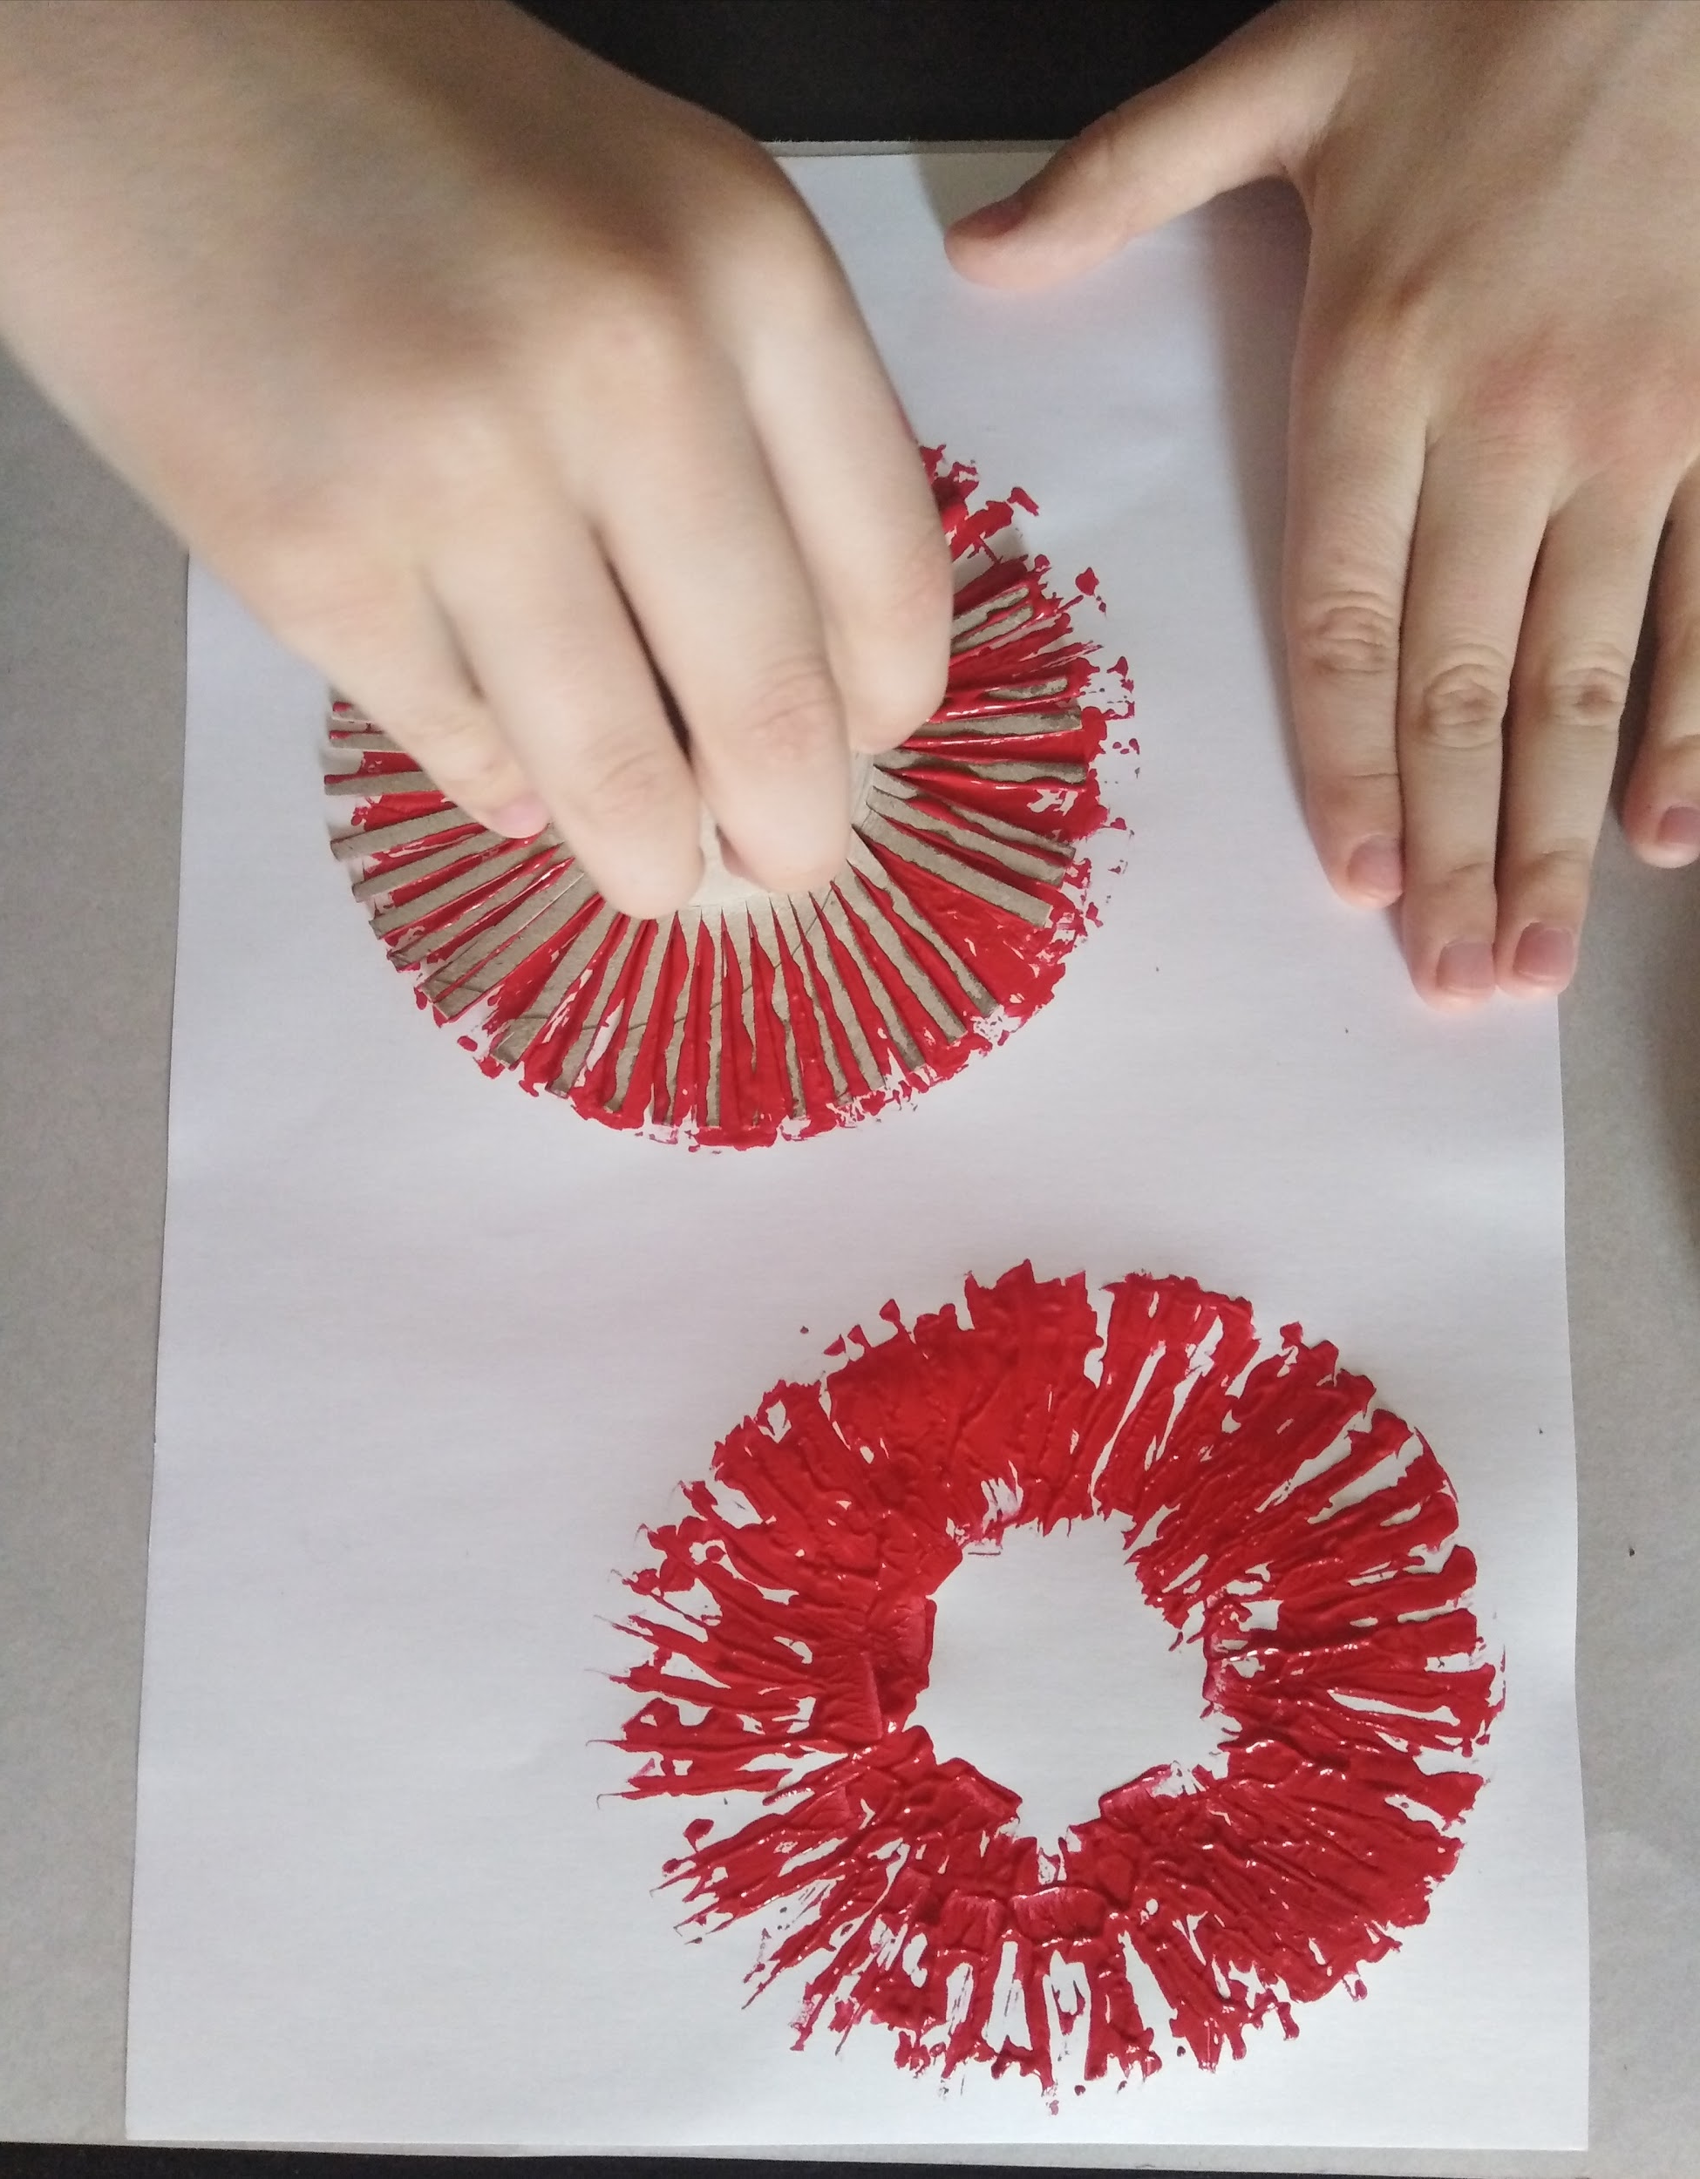
Наносим отпечатки на лист бумаги.
Чтобы цветок получился пушистый, опечатки накладыаем друг на друга несколько раз.

Slide 7
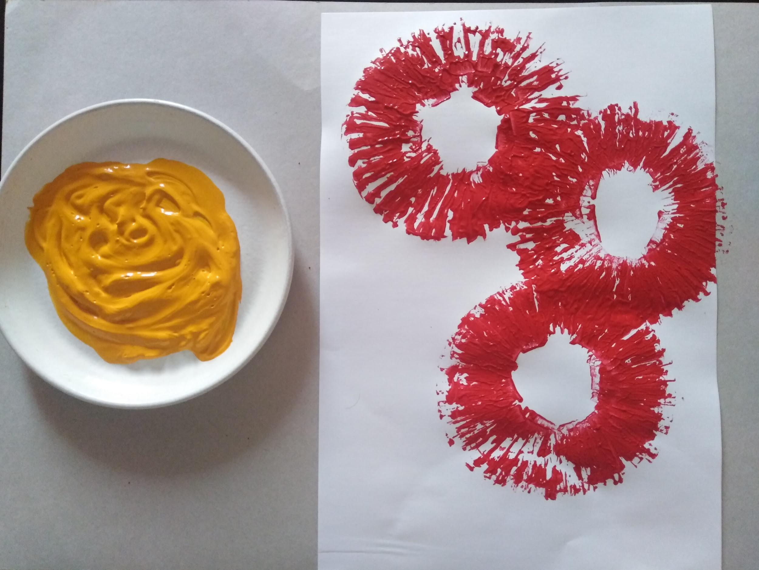
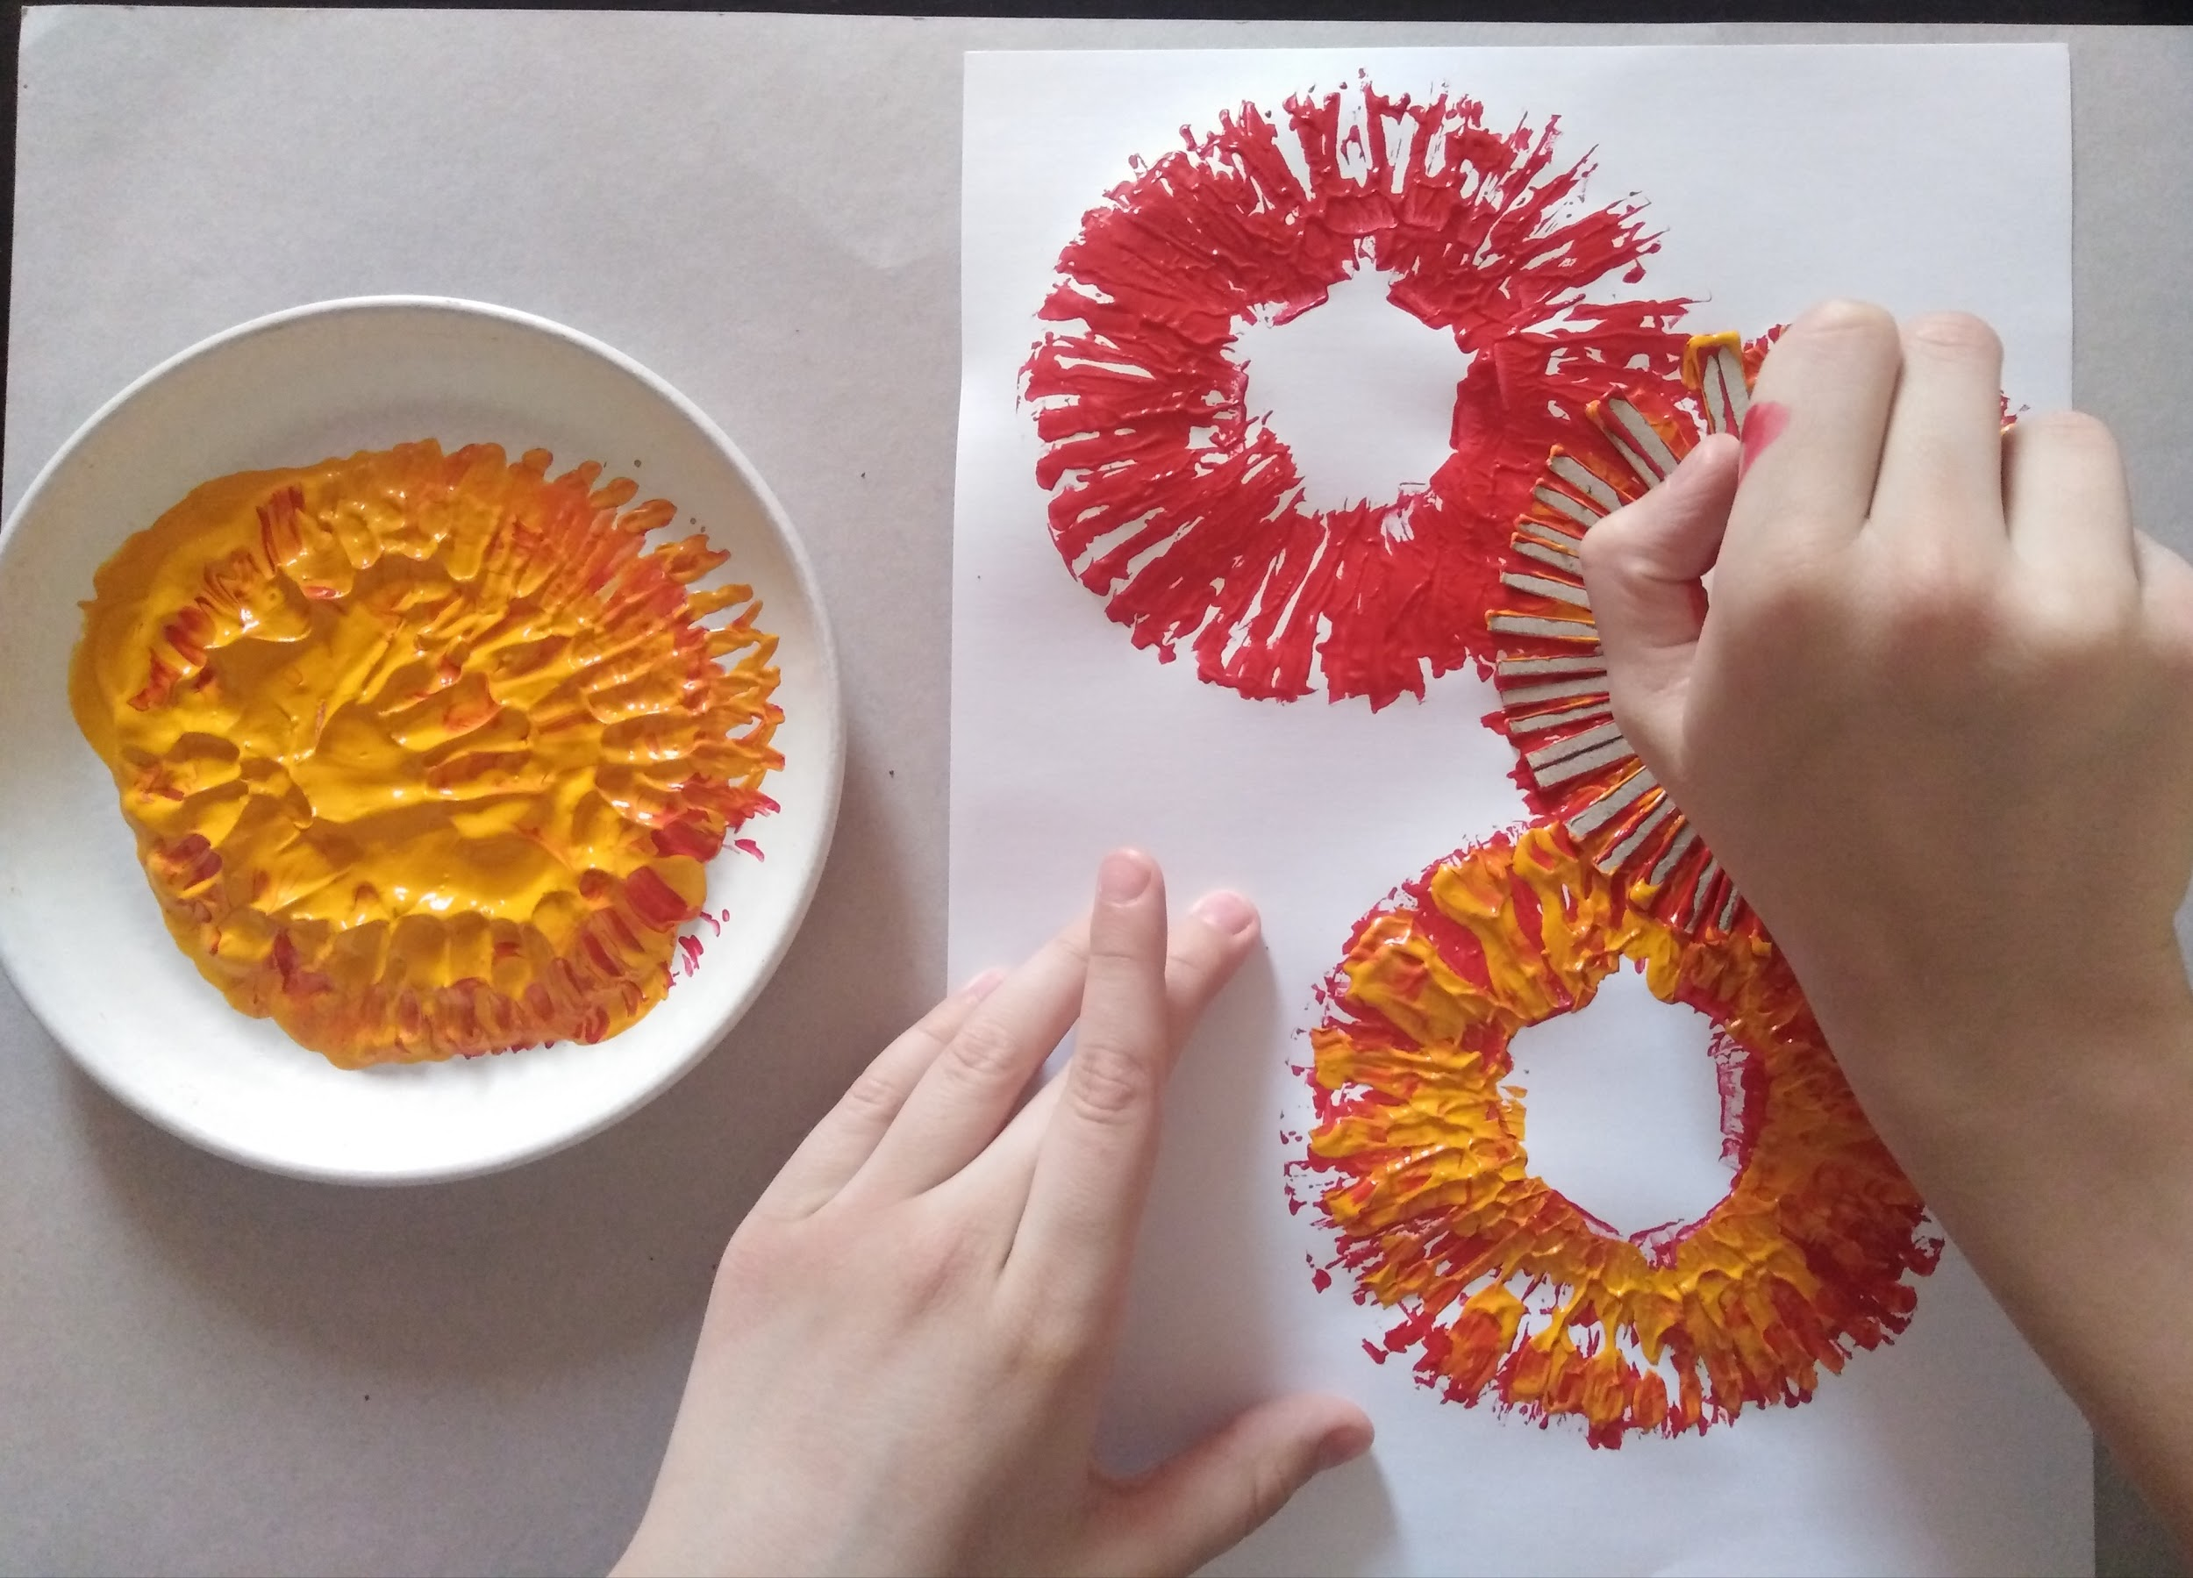
Берём краску другого цвета.
Наносим второй цвет поверх первого.

Slide 8
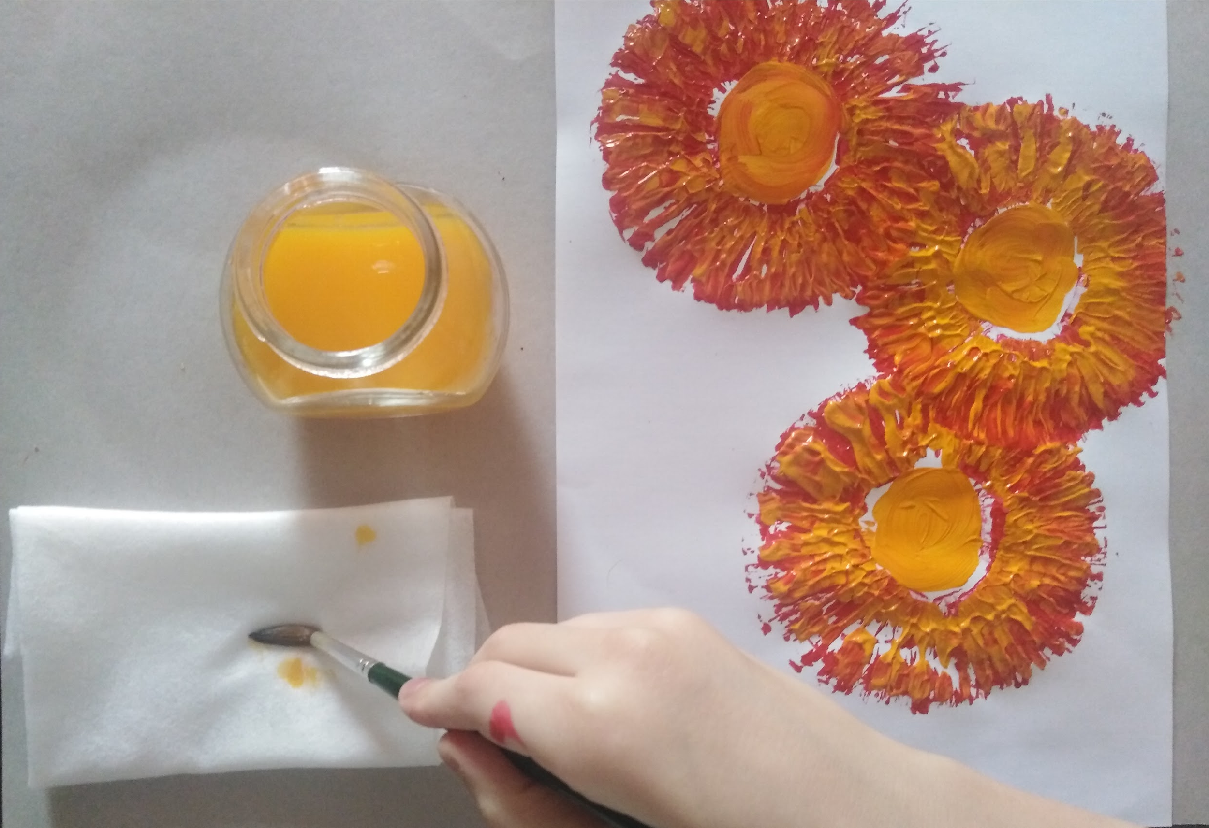
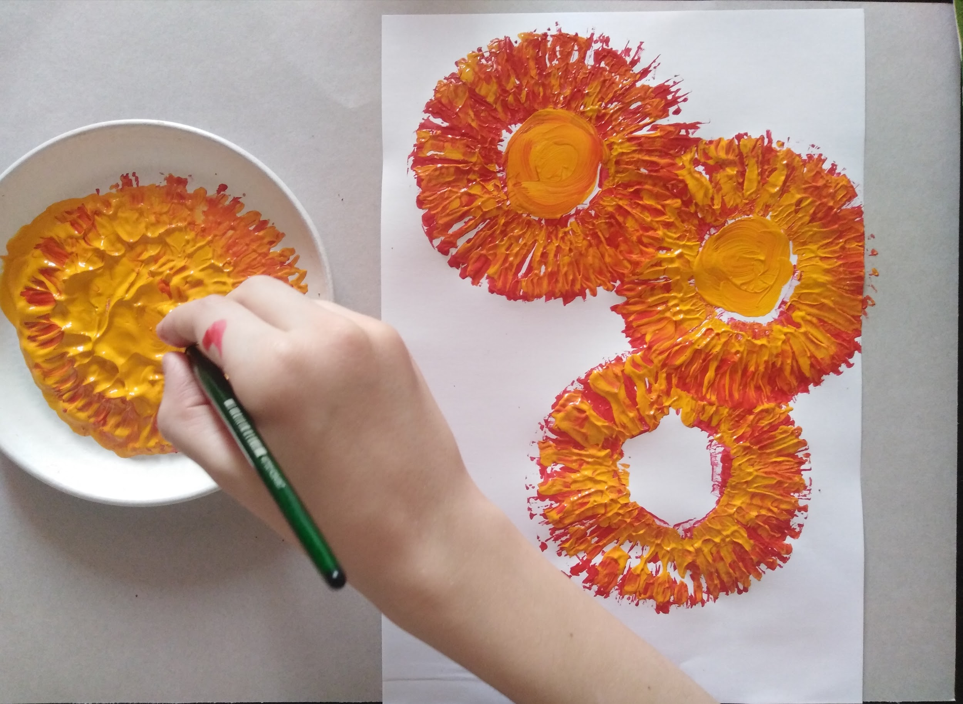
Кисточкой нарисуем серединку цветка
Тщательно промываем кисточки и приступаем к следующему этапу

Slide 9
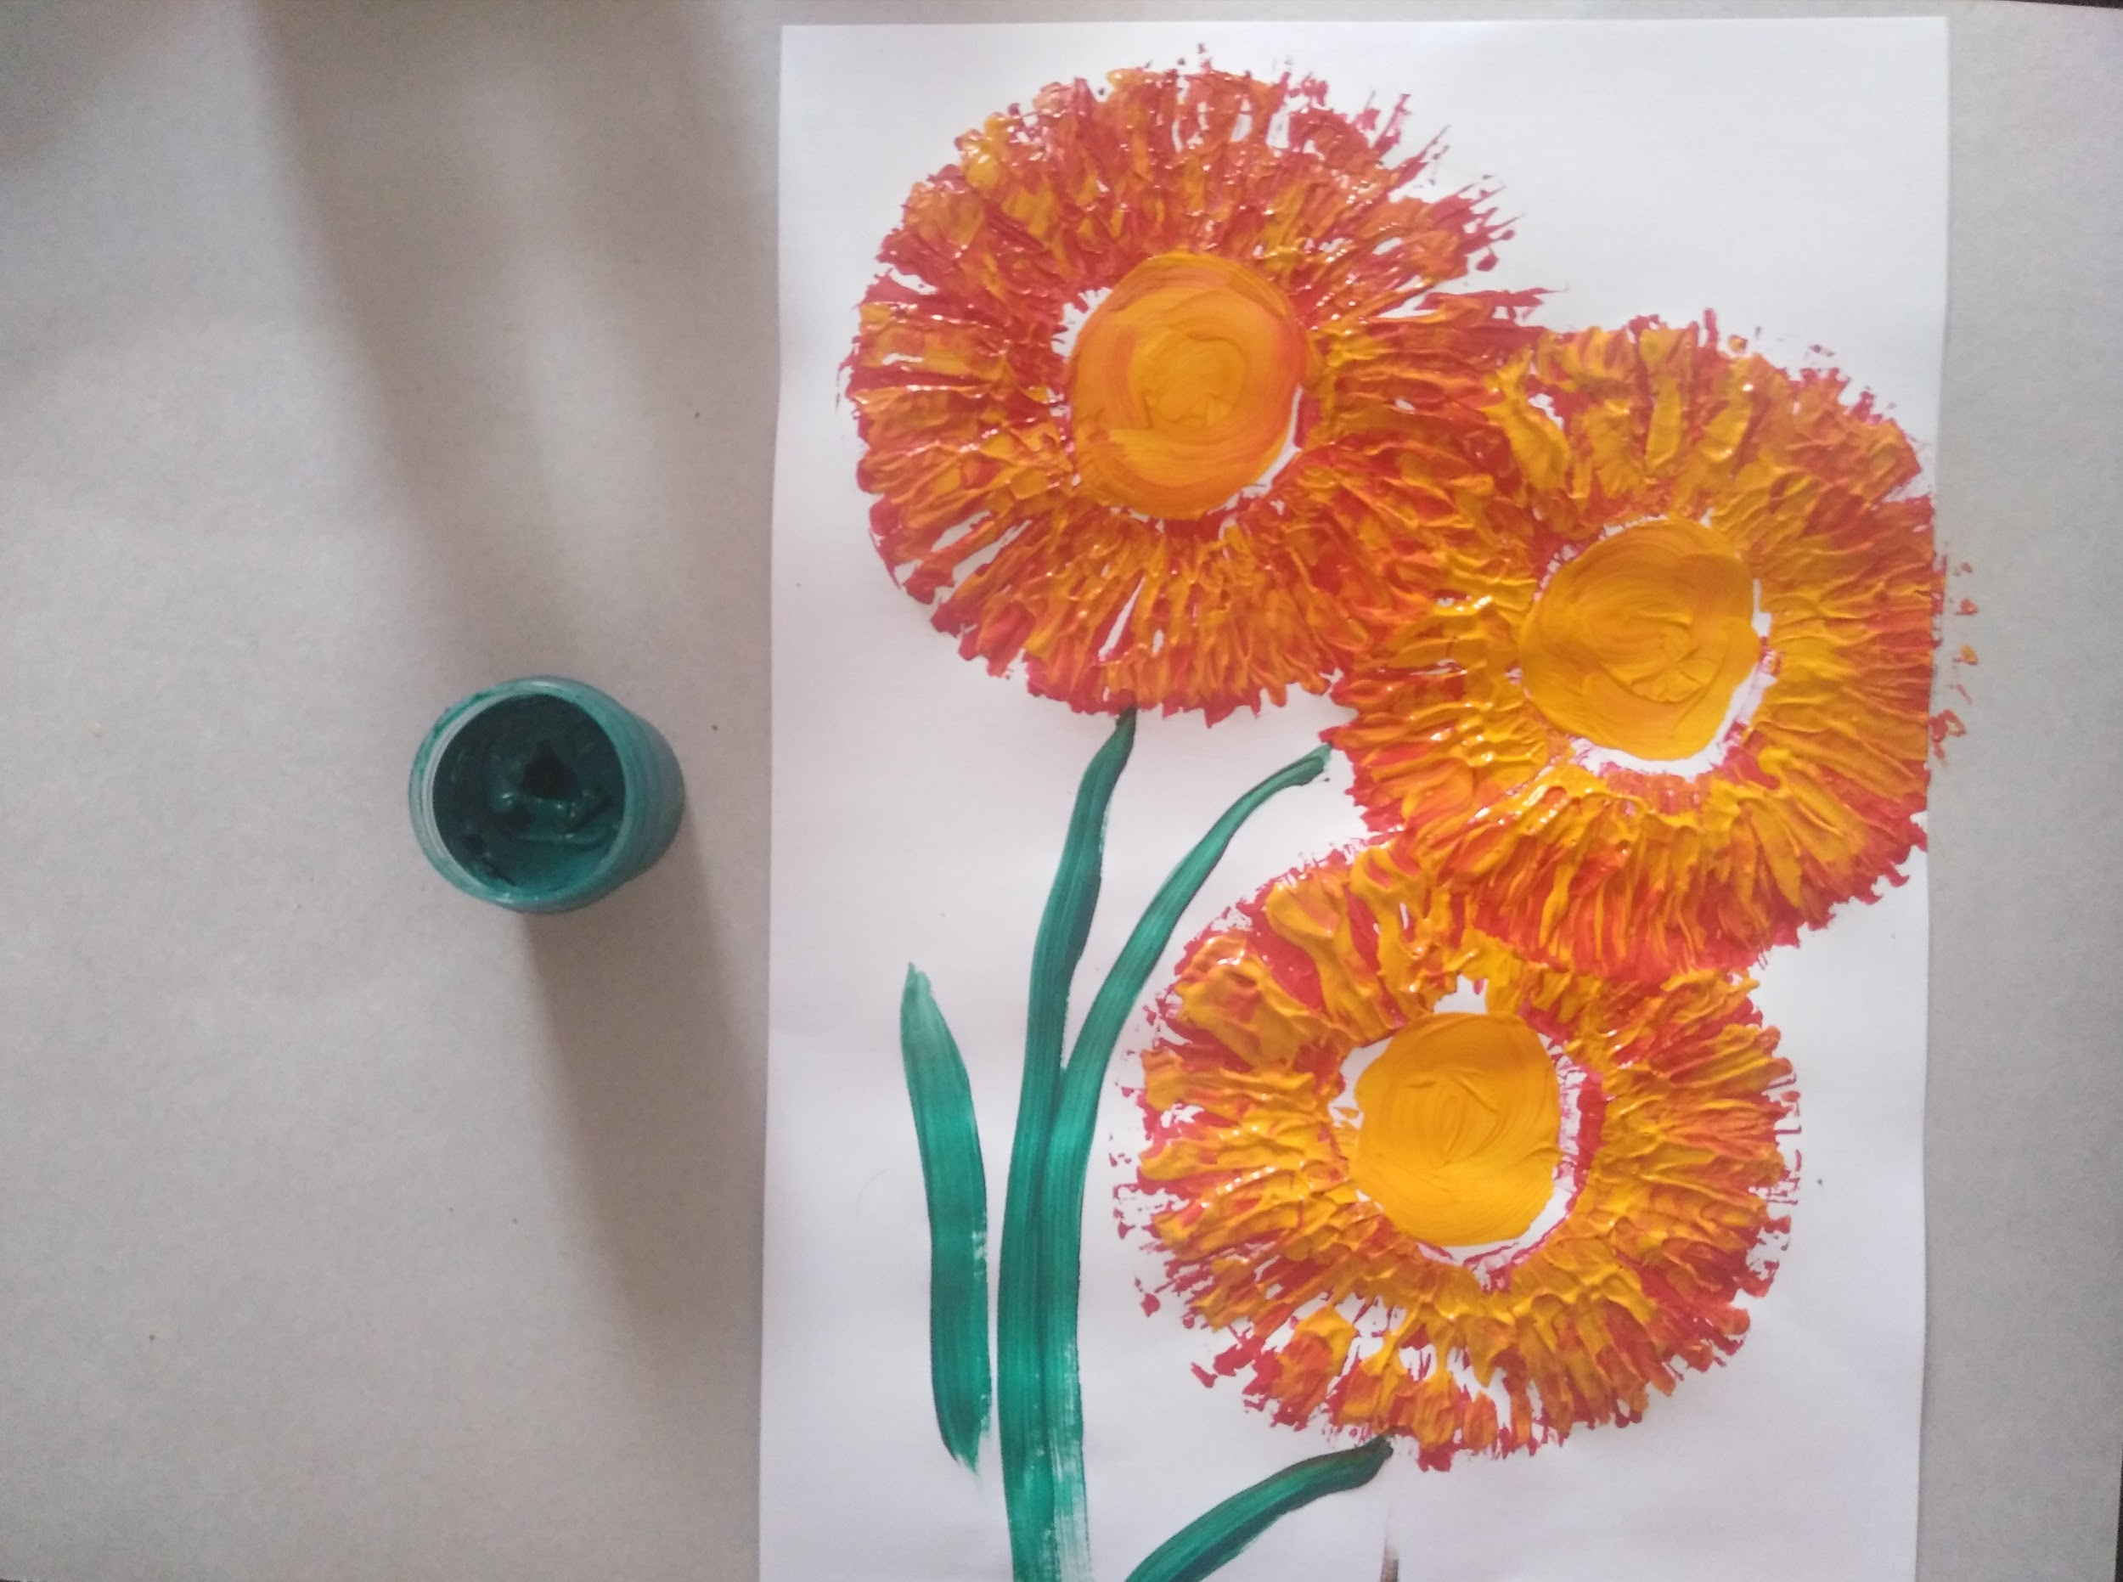
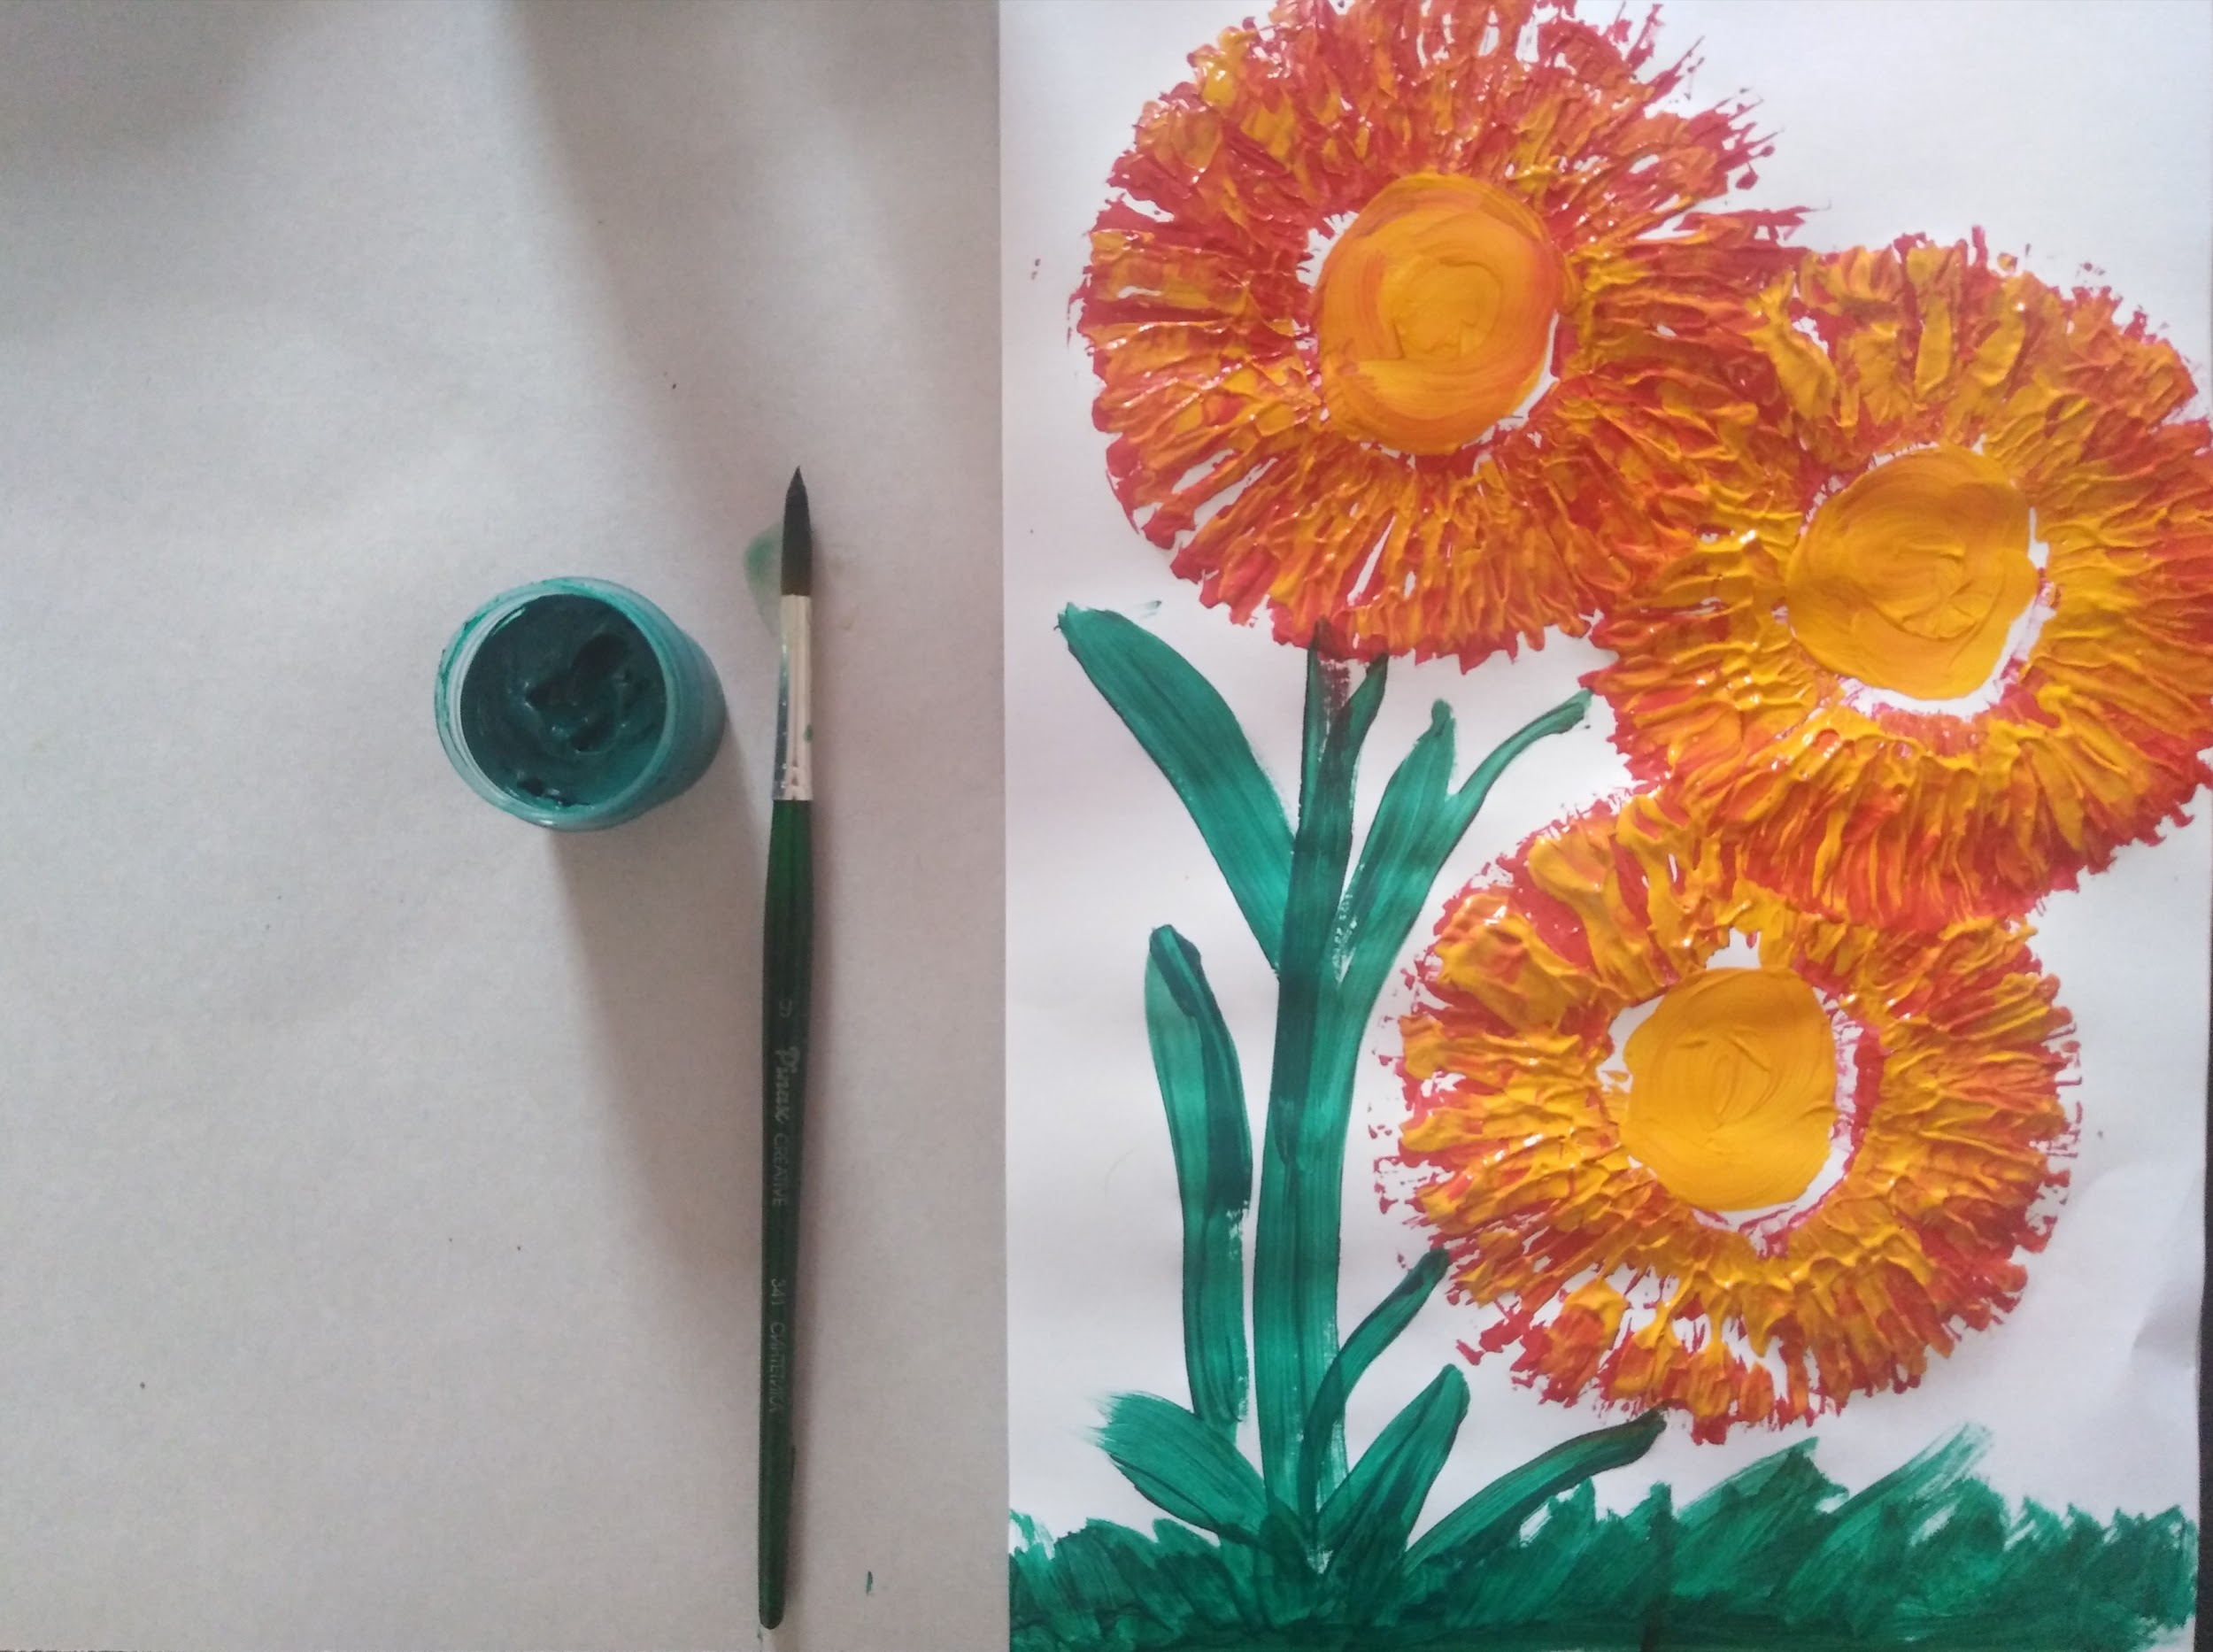
Рисуем цветам стебли
Рисуем листья и травку

Slide 10
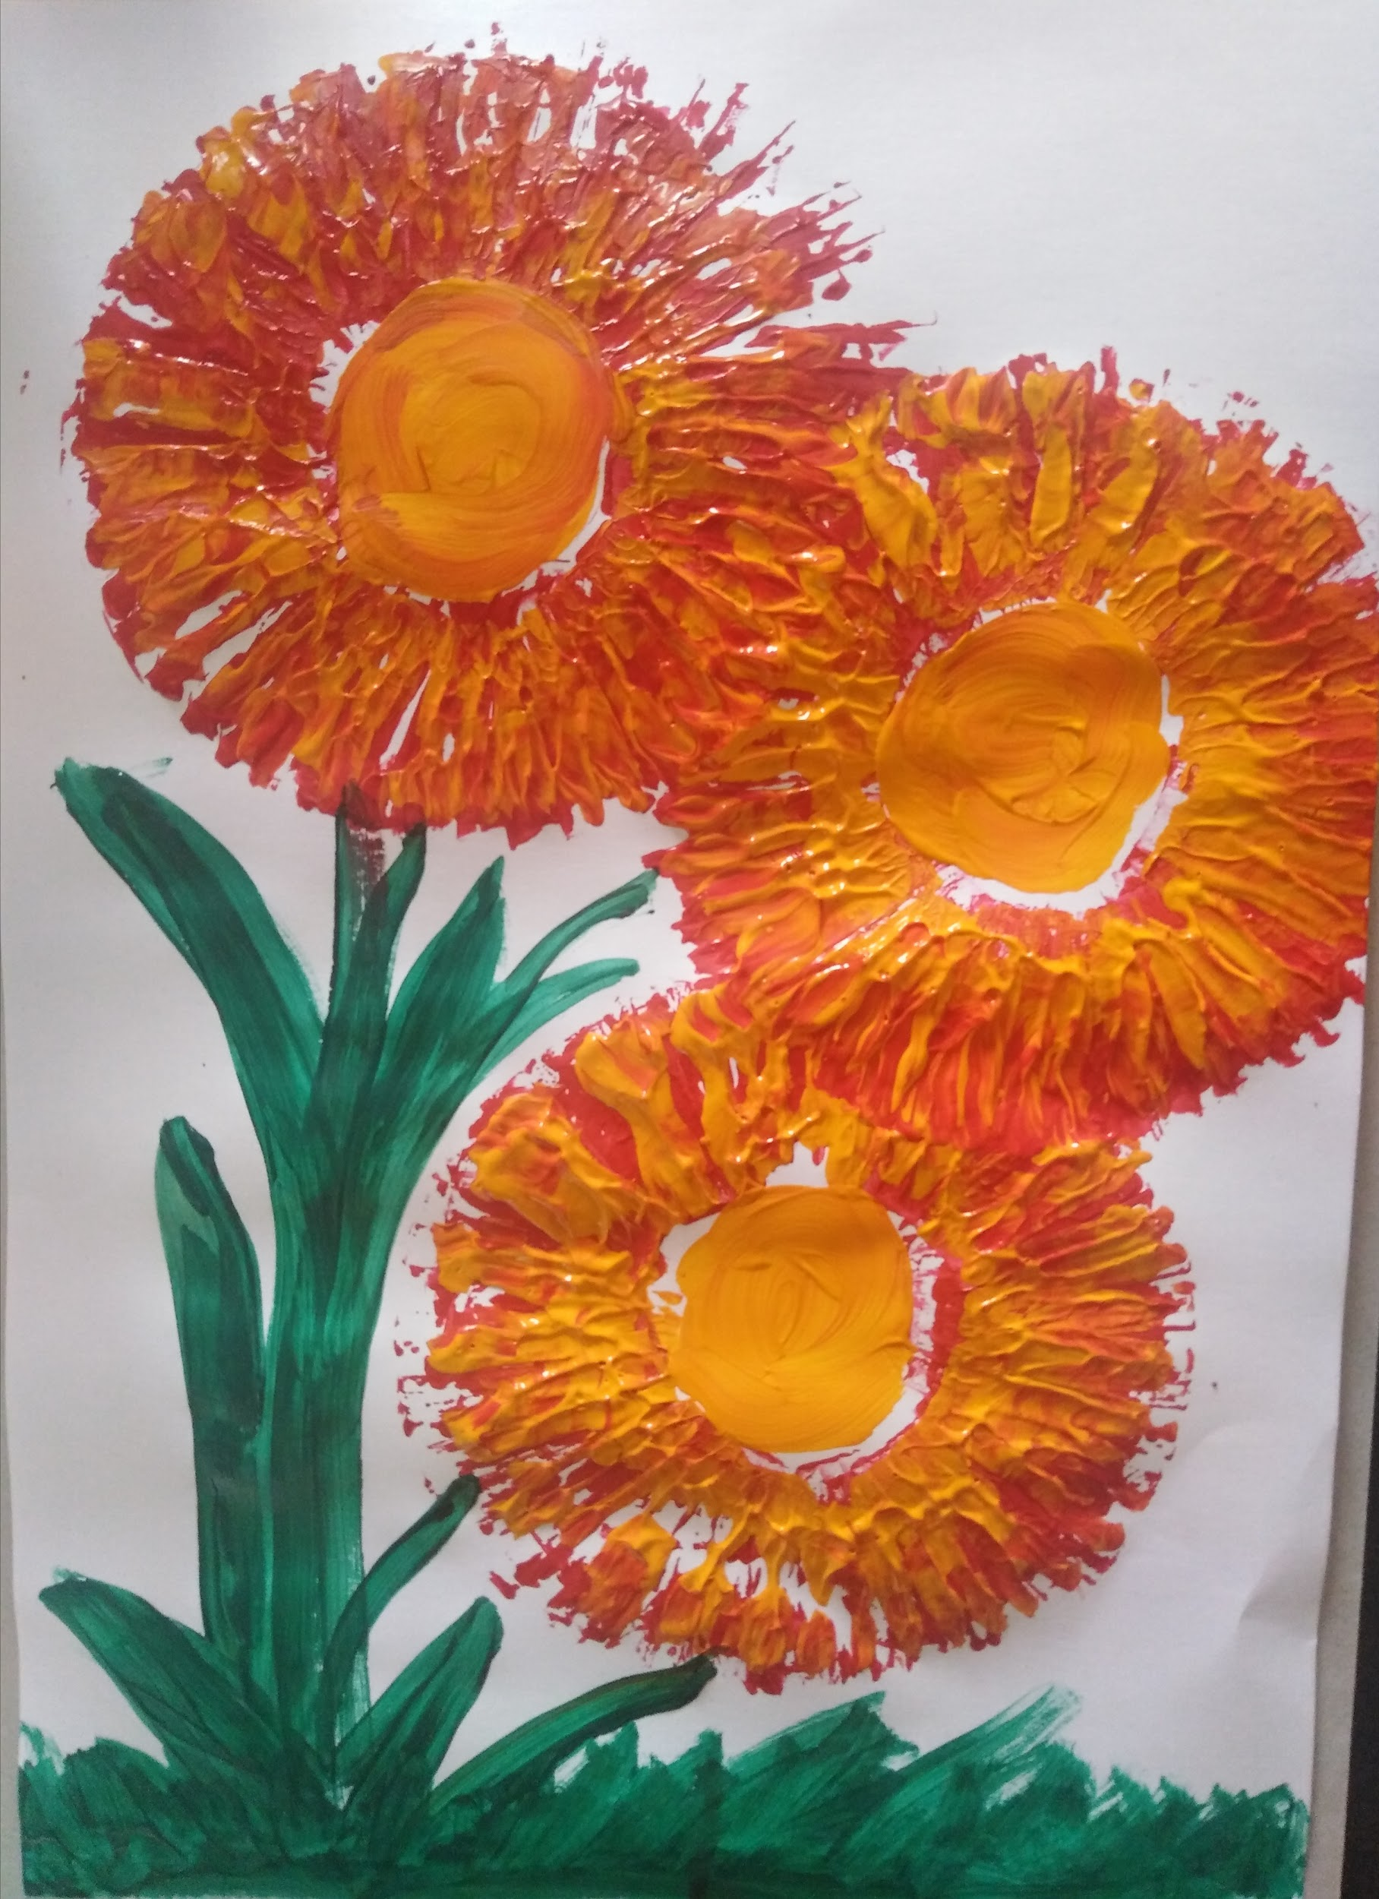
ПОЗДРАВЛЯЕМ!
Ваши НЕОБЫКНОВЕННЫЕ ЦВЕТЫ
прекрасны!

